Slide 1
¿QUÉ TIPOS DE LÍNEAS VEMOS AQUÍ?
ARTES VISUALES

Slide 2
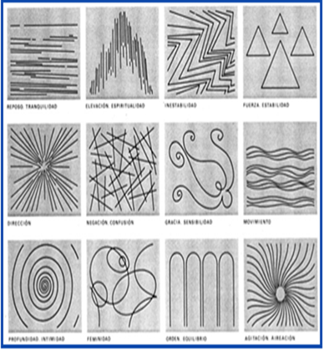
La clase del día de hoy recordaremos los tipos de líneas y
conoceremos un nuevo tipo de línea y de dibujar.
Veremos este breve video para recordar los tipos de líneas
¿Qué es Línea libre?
Línea dibujada por todo el soporte
(u hoja), la cual se
usa para crear dibujos desde los trazos ya realizados.
https://www.youtube.com/watch?v=hs2zFXFjKcc

Slide 3
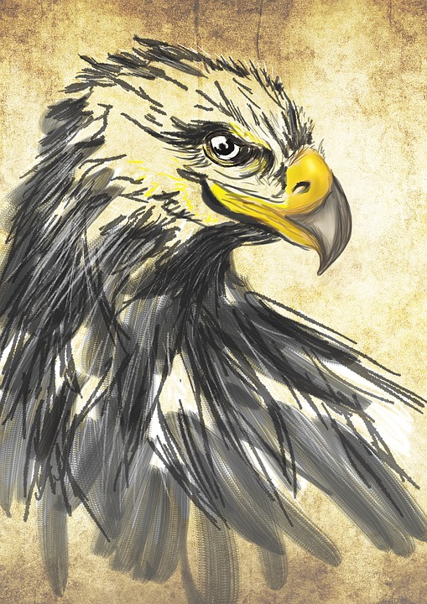
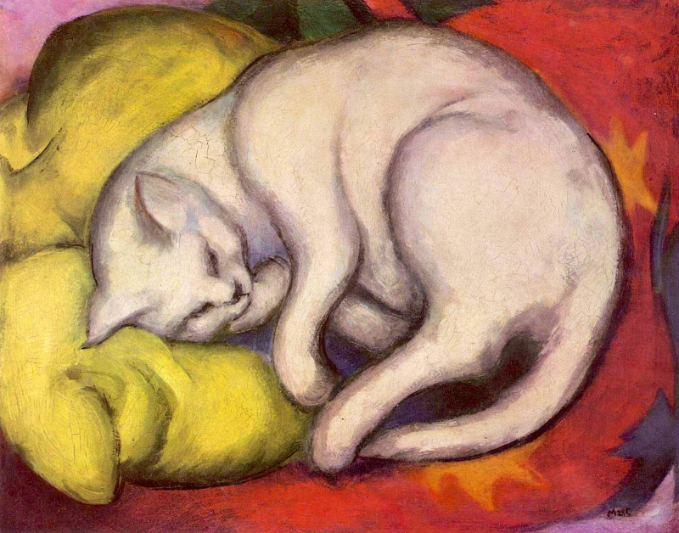
Animales en el Arte

Slide 4
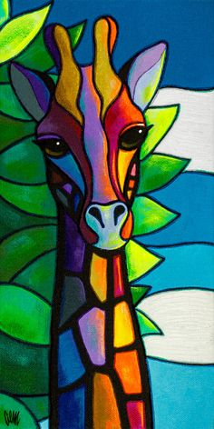
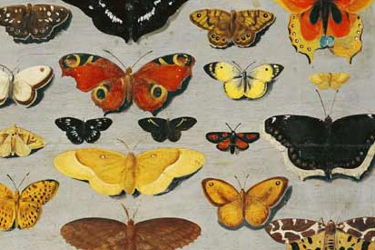
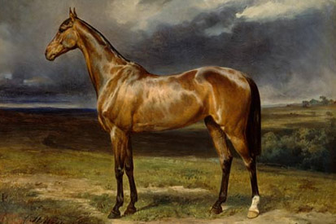

Slide 5
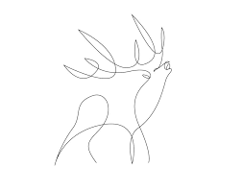
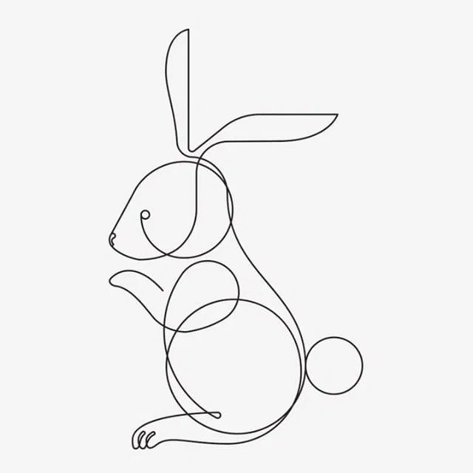
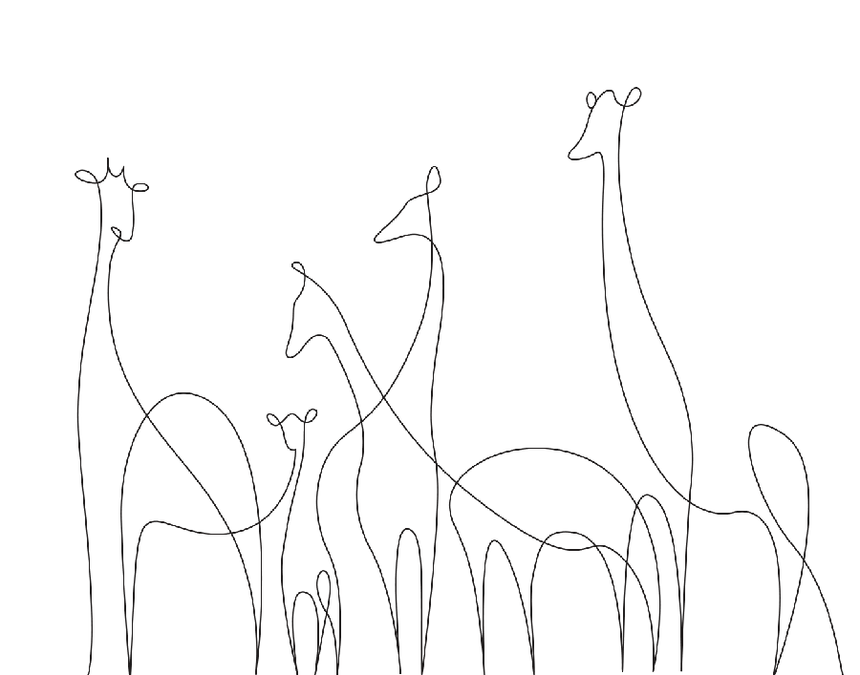
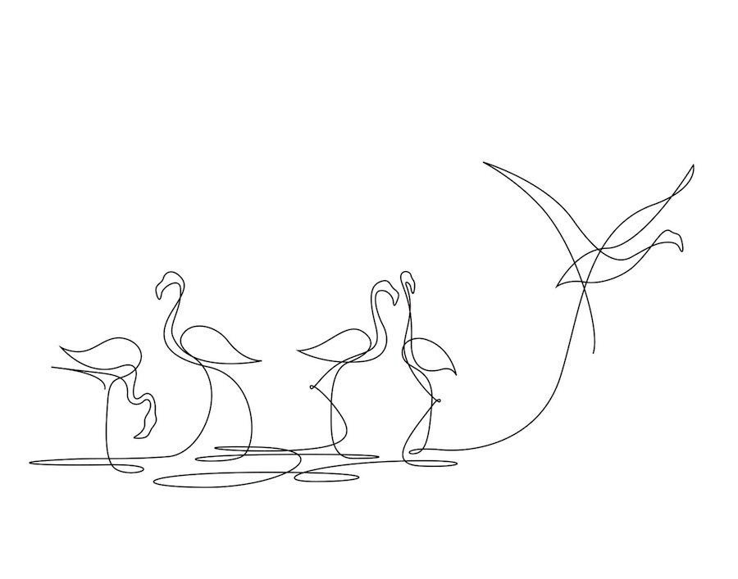
La línea como elemento expresivo
ACTIVIDAD
1.-Deberás realizar líneas libres por toda la hoja de tu croqueta donde estas escribiendo con tu lápiz grafito. Para luego buscar formas de animales tu puedas resaltar o marcar con colores que te recuerden a los animales.
Si logras encontrar el animal escondido, deberás después crear un fondo con las mismas líneas de colores.
EJEMPLOS:

Slide 6
Cierre de la clase
Responde oralmente:
1.-¿Conocías antes la línea libre?
2.- ¿Qué cosa la podemos comparar con líneas paralelas?
3.- ¿Qué signo matemático tiene líneas perpendiculares?
¡Bien!

